Slide 1
L’APPORT DE L’APPROCHE DE STEWART DANS LE DIAGNOSTIC DES ANOMALIES ACIDO-BASIQUES
Dr Mohamed El hadi CHERIFI
Laboratoire central de biologie
CHU HUSSEIN DEY
10 et 11 Juin 2010
Biochemestry

Slide 2
RAPPELS PHYSIOLOGIQUES
7.0 7.38 7.42 7.80
ACIDOSE pH normal ALCALOSE
pH : 7.10 [H] = 80 nmol/L
pH : 7.30 [H] = 50 nmol/L
pH : 7.40 [H] = 40 nmol/L
pH : 7.52 [H] = 30 nmol/L
Biochemestry

Slide 3
Rappels physiologiques
Modification de la charge des protéines
∆ [H]
Anomalies électrolytiques
Biochemestry

Slide 4
RAPPELS PHYSIOLOGIQUES
Tendance de l’organisme à l’acidification
Contre cette agression acide l’organisme oppose 3 lignes de défenses:
Les tampons chimiques
Le poumon
Le rein
Biochemestry

Slide 5
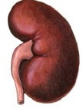
RAPPELS PHYSIOLOGIQUES
CO2 + H2O H2CO3 H + HCO3-
forte concentration plasmatique;
système intra et extracellulaire;
système ouvert
Biochemestry

Slide 6
RAPPELS PHYSIOLOGIQUES
Les autres systèmes tampons:
hémoglobine (son pouvoir tampon est de 6 fois supérieur à celui des protéines plasmatiques).
protéines plasmatiques ( albumine)
phosphate
Biochemestry

Slide 7
RAPPELS PHYSIOLOGIQUES
Rôle du rein
Réabsorption et régénération des bicarbonates;
L'élimination des acides fixes sous forme :
- acidité titrable;
- ammonium
Biochemestry

Slide 8
RAPPELS PHYSIOLOGIQUES
Rôle des poumons
HYPERVENTILATION ( si pH diminue ou PaCO2 augmente)
HYPOVENTILATION ( si pH augmente ou PaCO2 diminue)
Biochemestry

Slide 9
EQUATION D’HENDERSON-HASSELBALCH
Métabolique
pH = pK + log
[ HCO3-]
α x PaCO2
respiratoire
Biochemestry

Slide 10
LE TROU ANIONIQUE
K+,Mg++ A-
HCO3-
VN = 14 ± 2 mmol/L
Na+
Cl¯
cations
anions
TA = [Na⁺] – [(Cl¯) + ( HCO3¯)]
Biochemestry
155 mmol
155 mmol

Slide 11
LE TROU ANIONIQUE
LES ANIONS INDOSES = les protéines plasmatiques, les phosphates, les sulfates, les anions organiques ( corps cétoniques et lactates)
Les protéines plasmatiques ( albumine) sont la fraction majoritaire des anions indosés ≈ 10 mmol/L en charges négatives
En cas d’hypo albuminémie sévère il est impératif de corriger le trou anionique
TA _{corrigé} = TA _{observé} + 0.25 ( 40 – albumine _{observée (g)})
Biochemestry

Slide 12
LES DÉSORDRES ACIDO-BASIQUES
TA > 16 mmol/L : accumulation d’anions organiques
Les acidoses ( HCO3¯ )
TA < 16 mmol/L : perte nette des bicarbonates
Les alcaloses ( HCO3¯ )
Toujours Cl¯
Biochemestry

Slide 13
APPROCHE DE STEWART
Pour Stewart l’équilibre acide base dépend de 3 principaux facteurs qui sont indépendants :
PaCO2
SID ( strong ion difference)
Concentration des acides faibles non volatils (Atot)
Biochemestry

Slide 14
APPROCHE DE STEWART
SID ( strong ion difference)
le SID représente la différence entre la somme des cations forts (i.e. cations totalement dissociés quel que soit le pH) et la somme des anions forts.
SID = (Na⁺ + K⁺ + Mg²⁺ + Ca²⁺) – (Cl⁻ + autres anions forts) = 40 ±2 meq/L
Les Autres anions forts désignés par XA- sont : le lactate; corps cétoniques , aspirine , méthanol, les sulfates.
Biochemestry

Slide 15
APPROCHE DE STEWART
+
-
HCO3¯
Mg⁺⁺
SID
Alb¯
Ca⁺⁺
Pi¯
SID = HCO3- + ALb- + Pi-
K⁺
XA¯
Acides faibles non volatils
Na⁺
Cl¯
155 mmol
155 mmol

Slide 16
APPROCHE DE STEWART
Selon cette approche les désordres métaboliques s’expliquent par la variation du SID et des acides faibles non volatils.
SID = (Na⁺ + K⁺ + Mg²⁺ + Ca²⁺) – (Cl⁻ + XA¯) = 40 ±2 meq/L
SID
Diminution
Augmentation
Hyponatrémie
Hyper chlorémie
XA¯ augmentés
Hyper natrémie
Hypo chlorémie
Alcalose métabolique
Acidose métabolique
Biochemestry

Slide 17
APPROCHE DE STEWART
La concentration de l’albumine et du phosphate inorganique sont assez importantes pour provoquer des désordres acido-basiques
Acidose métabolique
Acidose métabolique
[ Alb]
[ Alb]
[Pi]
[Pi]
Biochemestry

Slide 18
Classification des anomalies acido-basiques selon Stewart
 | Acidoses | Alcaloses
Respiratoire | PaCO2 | PaCO2
Métaboliques Anomalies du SID Excès/déficit en eau Excès/ déficit en Cl¯ Excès en XA¯ Acides faibles non volatils Albumine Phosphate inorganique | SID , [Na] SID , [Cl] SID , [XA-] | SID [Na] SID , [Cl] -
[Alb]
[Alb]
[Pi]
[Pi]
Biochemestry

Slide 19
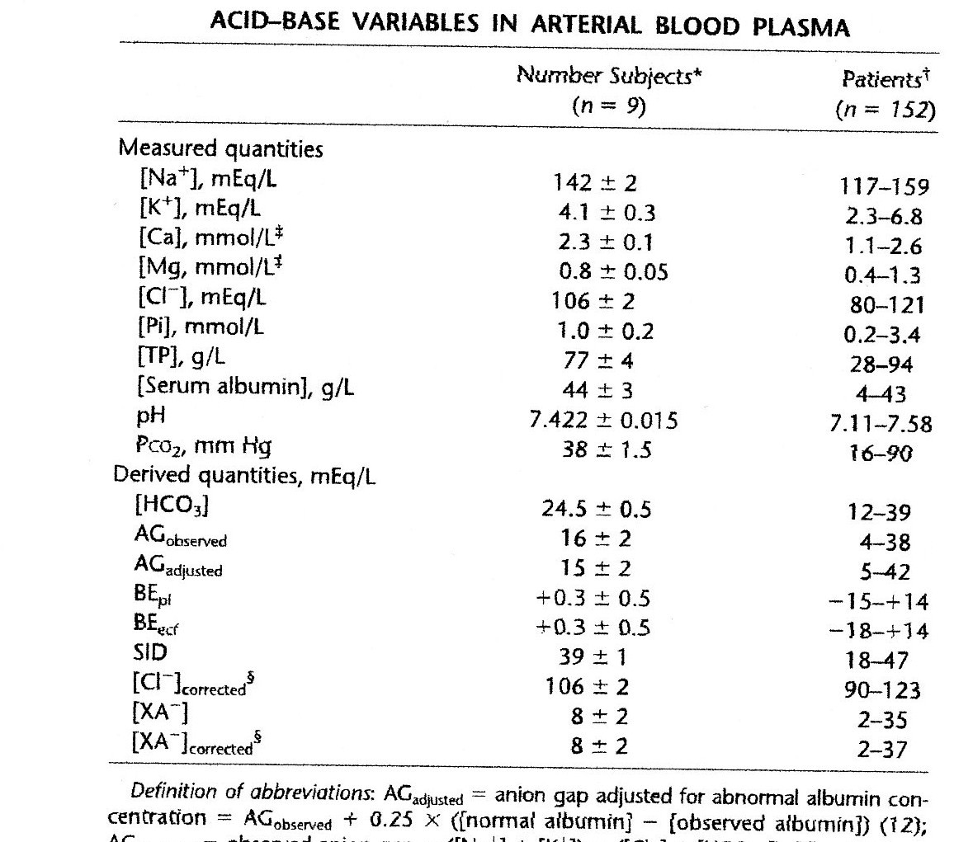
Quelques exemples pratiques

Slide 20
CONCLUSION
L’équation d’HH reste toujours valable dans l’étude des désordres simples qu’ils soient métaboliques ou respiratoires
L’approche de Stewart prend un grand intérêt dans l’analyse des désordres complexes avec une approche physiopathologique
Biochemestry

